Slide 1
Jadransko more
Rok Dežmar

Slide 2
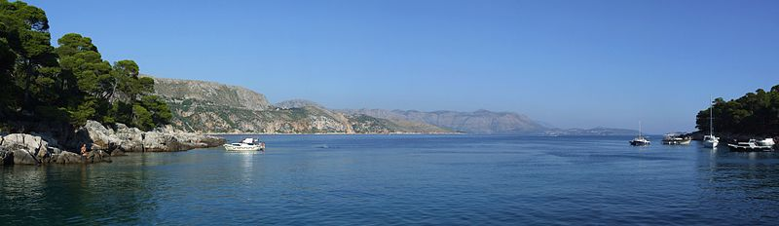

Slide 3
Jadransko more dio je Sredozemnog mora i pripada plitkim morima.
Jadransko more je lijepe modre boje. Jedno od slanijih i toplijih mora.
Na toplinu i slanost znatno utječe što nema puno pritoka vode iz rijeka.

Slide 4
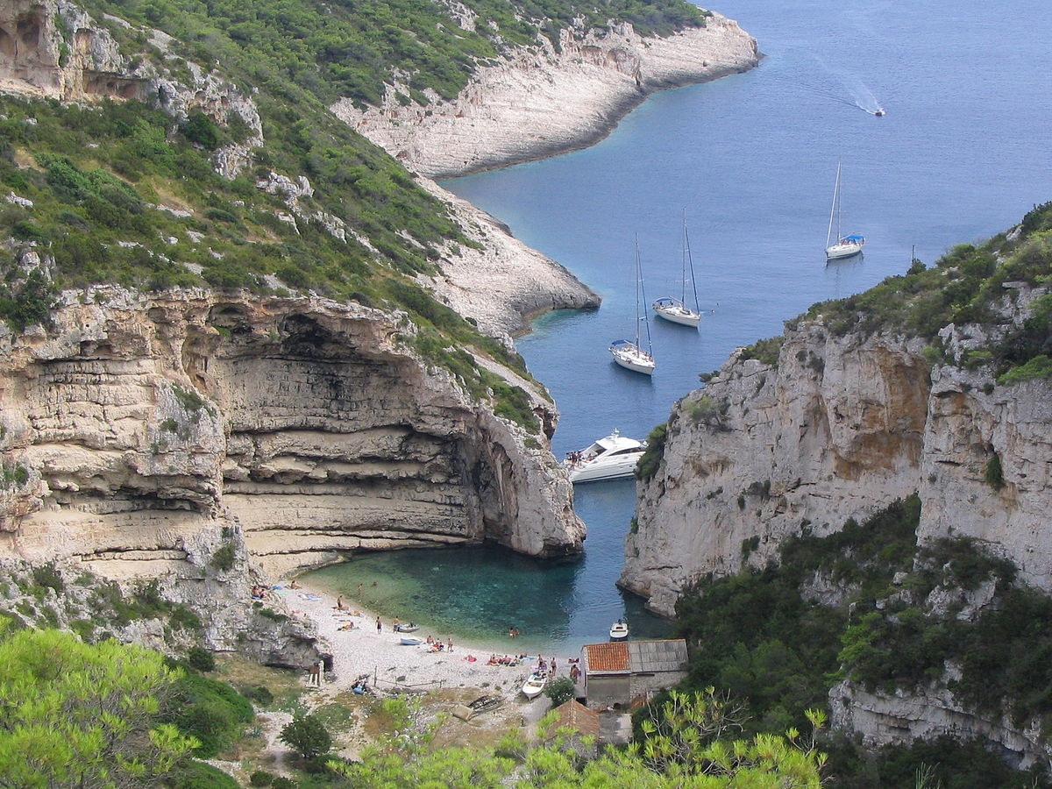
Jadransko more ima mnogo uvala, zaljeva, poluotoka. U moru je puno otoka i otočića. Naše more i obala privlačni su turistima.

Slide 5
Životinje u moru i uz more
U MORU
UZ MORE
SRDELA
HOBOTNICA
MAGARAC
SKUŠA
LIGNJA
TUNA
SIPA
GALEB
ŠKARPINA
DAGNJE
PRIMORSKA GUŠTERICA
LIST
KAMENICE
ZUBATAC
PRSTACI
OSLIĆ
DUPIN
SREDOZEMNA MEDVEDICA
JJEŽ,SPUŽVA, ZVJEZDAČE

Slide 6
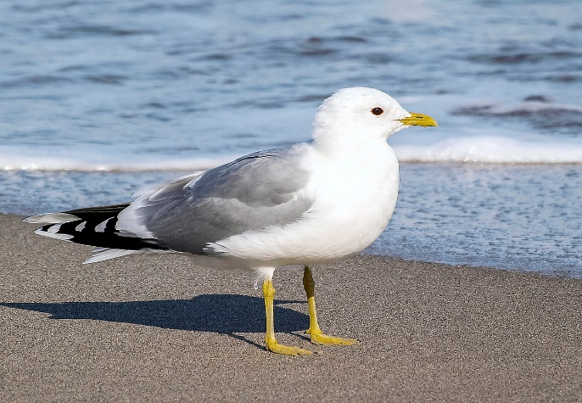
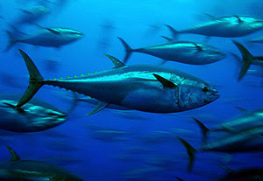
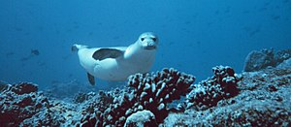
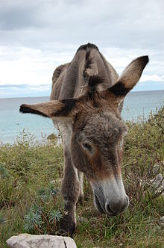
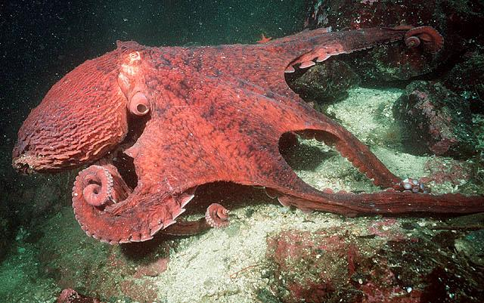
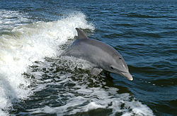

Slide 7
Biljke u moru i uz more
U MORU
UZ MORE
MORSKA SALATA- ALGA
SMOKVA
MORSKA TRAVA-SVILINA
ŠPAROGE
MASLINA
LAVANDE
BOR
RUŽMARIN

Slide 8
